Slide 1
LG Amiers : 난임 환자 대상 임신 성공 여부 예측 AI 온라인 해커톤

Slide 2
Table of Contents
Domain knowledge
EDA
Data preprocessing
modeling

Slide 3
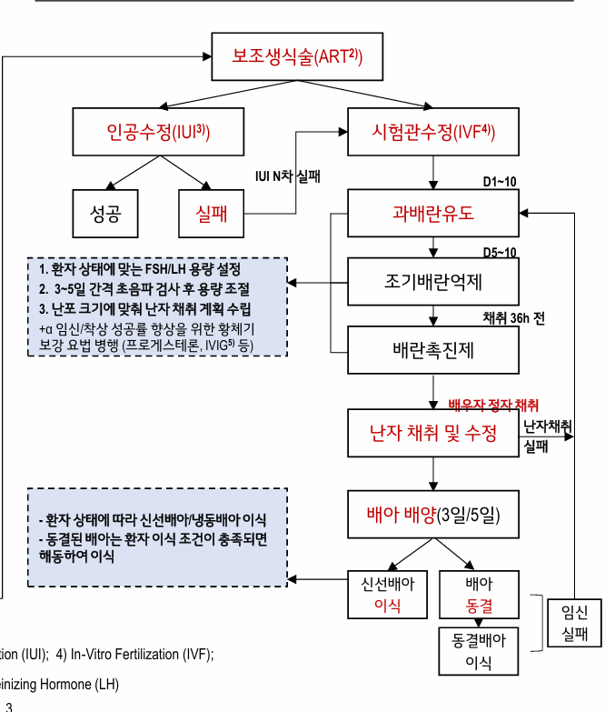
Domain knowledge (1)
보조생식술은 인공수정(IUI)와 시험관수정(IVF)로 나뉨.
인공수정일 때에 비해 시험관수정 과정에서는 과배란유도, 조기배란억제, 배란촉진제, 난자 채취 및 수정, 배아 배앙 등 많은 과정이 추가 됨.
시험관수정을 할 경우 배아 이식 혹은 동결과정에서 임신 실패를 할 경우 과배란유도 과정으로 넘어감.
인공수정을 실패할 경우 시험관수정을 시도.
데이터에 인공수정 실패 횟수에 따라 시험관수정 시도 횟수가 존재할 경우 인공수정에 성공할 횟수 경우의 데이터와 시험관수정 시도 횟수 경우의 데이터를 살펴볼 필요가 있음.
결측치 비율이 한 시술에만 많은 경우거나 두 시술의 분포가 상이한 경우, 두 시술에 따라 모 델을 생성 후 임신 성공 여부 예측을 할 수도 있음.

Slide 4
Domain knowledge (2)
시술 시기 코드 | 난임 시술을 받은 시기를 기준으로 코드 부여
시술 당시 나이 | 환자의 시술 당시 나이(연령대)
임신 시도 또는 마지막 임신 경과 연수 | 환자가 처음 임신을 시도한 시점 또는 마지막 임신 이후 현재까지의 경과 연수 (년 단위)
시술 유형 | IVF 또는 DI 시술 여부
특정 시술 유형 | IVF – 체외 수정 (시험관 아기 시술) ICSI – 세포질 내 정자 주입 IUI – 인공 수정 (자궁 내 주입) ICI – 자궁경부 인공 수정 GIFT – 생식세포 나팔관 이식 FER – 냉동 배아 이식 Generic DI – 기증 정자 주입 IVI – 질 내 인공 수정 BLASTOCYST – 배반포 단계에 이식 AH – 배아를 hatching 시켜주는 과정 Unknown – 시술 유형 정보가 제공되지 않았거나 알 수 없음 (*) 특수 기호의 의미 "/" – 복합적인 시술 방법을 의미 (예: ICSI / BLASTOCYST) ":" – 동일 시술 내 세부 조합을 의미 (예: ICSI:IVF)
배란 자극 여부 | 배란 자극 치료가 사용되었는지 여부
배란 유도 유형 | 사용된 배란 유도 방법 유형
단일 배아 이식 여부 | 선택적으로 단일 배아를 이식했는지 여부
착상 전 유전 검사 사용 여부 | PGS(착상 전 유전 검사)가 시행되었는지 여부
착상 전 유전 진단 사용 여부 | PGD(착상 전 유전 진단)가 시행되었는지 여부
남성 주 불임 원인 | 남성의 주요 불임 원인 여부
남성 부 불임 원인 | 남성의 부차적 불임 원인 여부
여성 주 불임 원인 | 여성의 주요 불임 원인 여부
여성 부 불임 원인 | 여성의 부차적 불임 원인 여부
부부 주 불임 원인 | 부부의 주요 불임 원인 여부
부부 부 불임 원인 | 부부의 부차적 불임 원인 여부
불명확 불임 원인 | 불명의 원인으로 인한 불임 여부
불임 원인 - 난관 질환 | 난관 이상으로 인한 불임 여부
불임 원인 - 남성 요인 | 남성 요인으로 인한 불임 여부
불임 원인 - 배란 장애 | 배란 장애로 인한 불임 여부
불임 원인 - 여성 요인 | 여성 요인으로 인한 불임 여부
불임 원인 - 자궁경부 문제 | 자궁경부 이상으로 인한 불임 여부
불임 원인 - 자궁내막증 | 자궁내막증으로 인한 불임 여부
불임 원인 - 정자 농도 | 파트너의 정자 농도 문제 여부
불임 원인 - 정자 면역학적 요인 | 파트너의 정자 면역 관련 문제 여부
불임 원인 - 정자 운동성 | 파트너의 정자 운동성 문제 여부
불임 원인 - 정자 형태 | 파트너의 정자 형태 문제 여부
배아 생성 주요 이유 | 배아 생성의 주된 목적(시술, 보관 등)
총 시술 횟수 | IVF 및 DI 포함한 전체 시술 횟수
클리닉 내 총 시술 횟수 | 특정 클리닉에서 받은 IVF 및 DI 시술 횟수
IVF 시술 횟수 | 이전에 수행된 IVF 시술 횟수
DI 시술 횟수 | 이전에 수행된 DI 시술 횟수
총 임신 횟수 | IVF 및 DI 포함한 총 임신 횟수
IVF 임신 횟수 | IVF 시술로 인한 임신 횟수
DI 임신 횟수 | DI 시술로 인한 임신 횟수
총 출산 횟수 | IVF 및 DI 시술로 출산한 횟수
IVF 출산 횟수 | IVF 시술로 출산한 횟수
DI 출산 횟수 | DI 시술로 출산한 횟수
총 생성 배아 수 | 해당 시술에서 생성된 배아의 총 개수
미세주입된 난자 수 | 정자 미세주입(ICSI)으로 처리된 난자의 수
미세주입에서 생성된 배아 수 | ICSI를 통해 생성된 배아의 수
이식된 배아 수 | 이식된 배아의 총 수
미세주입 배아 이식 수 | ICSI 배아 중 이식된 배아의 수
저장된 배아 수 | 환자를 위해 저장된 배아의 수
미세주입 후 저장된 배아 수 | ICSI 처리된 배아 중 저장된 배아의 수
해동된 배아 수 | 동결 해동된 배아의 수
해동 난자 수 | 동결 해동된 난자의 수
수집된 신선 난자 수 | 신선 난자가 수집된 수
저장된 신선 난자 수 | 저장된 신선 난자의 수
혼합된 난자 수 | 정자와 혼합된 총 난자 수
파트너 정자와 혼합된 난자 수 | 파트너 정자와 혼합된 난자의 수
기증자 정자와 혼합된 난자 수 | 기증자 정자와 혼합된 난자의 수
난자 출처 | 난자 출처 정보
정자 출처 | 정자 출처 정보
난자 기증자 나이 | 난자 기증자의 등록 당시 나이
정자 기증자 나이 | 정자 기증자의 등록 당시 나이
동결 배아 사용 여부 | 동결 배아가 사용되었는지 여부
신선 배아 사용 여부 | 신선 배아가 사용되었는지 여부
기증 배아 사용 여부 | 기증 배아가 사용되었는지 여부
대리모 여부 | 환자가 대리모로 활동했는지 여부
PGD 시술 여부 | 해당 주기가 PGD 치료로 분류되는지 여부
PGS 시술 여부 | 해당 주기가 PGS 치료로 분류되는지 여부
난자 채취 경과일 | 첫 시점으로부터 난자 채취까지 경과한 일수
난자 해동 경과일 | 첫 시점으로부터 난자 해동까지 경과한 일수
난자 혼합 경과일 | 첫 시점으로부터 난자와 정자 혼합까지 경과한 일수
배아 이식 경과일 | 첫 시점으로부터 배아 이식까지 경과한 일수
배아 해동 경과일 | 첫 시점으로부터 배아 해동까지 경과한 일수
각각의 피처데이터들에 대해 상세한 설명이 존재함.
앞에서 알아봤던 도메인 지식과는 다르게 시술 횟수와 임신 횟수가 시술 유형(IVF/DI)에 따라 나누어짐.
IVF는 시험관시술이고 DI는 IUI시술 중 기증 정자를 사용.
DI시술 또한 IUI시술 임으로, IVF의 과정의 데이터들이 결측치를 이룰 가능성이 높음.
따라서 결측치 비율이나 분포가 상이할 경우 유형의 성격이 다르기 때문에 IVF/DI로 각각 예측을 할 경우도 고려.

Slide 5
EDA (1)
1. missing value
전체 데이터(train.csv)에서 결측치 개수를 확인
총 31개 열에서 결측치를 확인할 수 있음.
특정 피처데이터들은 결측치의 개수가 6291개로 일정함.
앞서 언급한 대로, IVF와 DI에 따라 과정이 다름으로 결측치가 특정 모델에만 집중되어 있는지 확인하기 위해 시술유형(IVF/DI)에 따라 모델을 분리하여 결측치를 확인함.
DI시술에 해당하는 데이터는 총 6291행의 데이터이며 6291개 결측치를 가진 피처데이터들 또한 DI시술에서 6291개 결측치를 보임.
또한 예측할 데이터(test.csv)의 결측치를 확인한 결과, 똑같이 DI시술에서, 전체 데이터에서 6291개의 결측치를 가진 피처데이터들이 모두 결측치임을 확인.
특정 시술 유형은 단 2개의 결측치를 가지는데 전체 데이터셋의 DI시술 데이터에서는 결측치를 가지는 반면, 예측할 데이터셋에서는 결측치가 없음.
따라서 2개의 결측치를 가지는 특정 시술 유형행은 데이터가 매우 작음으로 삭제 또는 최빈값 대체를 고려.

Slide 6
EDA (2)
2. Data distribution
범주형 데이터는 barplot과 value_counts를 확인.
독립변수 개수가 69개 임으로 범주 수가 많은 변수는 boxplot으로 분포 확인 후, 범주 수가 작은 변수는 value_counts로 확인.
연속형 독립변수는 histogram으로 확인.
특정 시술 유형, 시술 시기 코드 => barplot으로 확인
나머지 변수 => value_counts()로 확인
연속형 변수 => histogram으로 확인.

Slide 7
EDA (4)
Column: 시술 당시 나이
만18-34세 102476
만35-37세 57780
만38-39세 39247
만40-42세 37348
만43-44세 12253
만45-50세 6918
알 수 없음 329
Name: 시술 당시 나이, dtype: int64
==================================================
Column: 시술 유형
IVF 250060
DI 6291
Name: 시술 유형, dtype: int64
==================================================
Column: 배란 자극 여부
1 197720
0 58631
Name: 배란 자극 여부, dtype: int64
==================================================
Column: 배란 유도 유형
기록되지 않은 시행 194432
알 수 없음 61917
생식선 자극 호르몬 1
세트로타이드 (억제제) 1
Name: 배란 유도 유형, dtype: int64
==================================================
Column: 단일 배아 이식 여부
0.0 191677
1.0 58383
Name: 단일 배아 이식 여부, dtype: int64
Column: 착상 전 유전 검사 사용 여부
1.0 2718
Name: 착상 전 유전 검사 사용 여부, dtype: int64
==================================================
Column: 착상 전 유전 진단 사용 여부
0.0 246864
1.0 3196
Name: 착상 전 유전 진단 사용 여부, dtype: int64
==================================================
Column: 남성 주 불임 원인
0 249041
1 7310
Name: 남성 주 불임 원인, dtype: int64
==================================================
Column: 남성 부 불임 원인
0 252989
1 3362
Name: 남성 부 불임 원인, dtype: int64
==================================================
Column: 여성 주 불임 원인
0 248475
1 7876
Name: 여성 주 불임 원인, dtype: int64
==================================================
Column: 여성 부 불임 원인
0 253164
1 3187
Name: 여성 부 불임 원인, dtype: int64
Column: 부부 주 불임 원인
0 247874
1 8477
Name: 부부 주 불임 원인, dtype: int64
==================================================
Column: 부부 부 불임 원인
0 254104
1 2247
Name: 부부 부 불임 원인, dtype: int64
==================================================
Column: 불명확 불임 원인
0 192076
1 64275
Name: 불명확 불임 원인, dtype: int64
==================================================
Column: 불임 원인 - 난관 질환
0 220794
1 35557
Name: 불임 원인 - 난관 질환, dtype: int64
==================================================
Column: 불임 원인 - 남성 요인
0 160885
1 95466
Name: 불임 원인 - 남성 요인, dtype: int64
==================================================
Column: 불임 원인 - 배란 장애
0 222925
1 33426
Name: 불임 원인 - 배란 장애, dtype: int64

Slide 8
EDA (5)
Column: 불임 원인 - 여성 요인
0 256351
Name: 불임 원인 - 여성 요인, dtype: int64
==================================================
Column: 불임 원인 - 자궁경부 문제
0 256341
1 10
Name: 불임 원인 - 자궁경부 문제, dtype: int64
==================================================
Column: 불임 원인 - 자궁내막증
0 238049
1 18302
Name: 불임 원인 - 자궁내막증, dtype: int64
==================================================
Column: 불임 원인 - 정자 농도
0 256075
1 276
Name: 불임 원인 - 정자 농도, dtype: int64
==================================================
Column: 불임 원인 - 정자 면역학적 요인
0 256350
1 1
Name: 불임 원인 - 정자 면역학적 요인, dtype: int64
==================================================
Column: 불임 원인 - 정자 운동성
0 256254
1 97
Name: 불임 원인 - 정자 운동성, dtype: int64
Column: 불임 원인 - 정자 형태
0 256208
1 143
Name: 불임 원인 - 정자 형태, dtype: int64
==================================================
Column: 배아 생성 주요 이유
현재 시술용 233732
배아 저장용 9192
기증용, 현재 시술용 3784
난자 저장용 1959
기증용 1108
기증용, 배아 저장용 125
배아 저장용, 현재 시술용 83
기증용, 난자 저장용 44
기증용, 배아 저장용, 현재 시술용 20
난자 저장용, 배아 저장용 6
난자 저장용, 현재 시술용 5
난자 저장용, 배아 저장용, 연구용 1
연구용, 현재 시술용 1
Name: 배아 생성 주요 이유, dtype: int64
==================================================
Column: 총 시술 횟수
0회 97599
1회 56819
2회 39338
3회 24531
4회 15141
6회 이상 13817
5회 9106
Name: 총 시술 횟수, dtype: int64
Column: 클리닉 내 총 시술 횟수
0회 121675
1회 59753
2회 34562
3회 18357
4회 10018
6회 이상 6590
5회 5396
Name: 클리닉 내 총 시술 횟수, dtype: int64
==================================================
Column: IVF 시술 횟수
0회 103934
1회 58339
2회 39177
3회 23280
4회 13660
6회 이상 10159
5회 7802
Name: IVF 시술 횟수, dtype: int64
==================================================
Column: DI 시술 횟수
0회 242464
3회 3116
2회 3006
1회 2920
6회 이상 1917
4회 1727
5회 1201
Name: DI 시술 횟수, dtype: int64

Slide 9
EDA (6)
Column: 총 임신 횟수
0회 205426
1회 43829
2회 6246
3회 746
4회 93
5회 8
6회 이상 3
Name: 총 임신 횟수, dtype: int64
==================================================
Column: IVF 임신 횟수
0회 208292
1회 41519
2회 5788
3회 663
4회 81
5회 7
6회 이상 1
Name: IVF 임신 횟수, dtype: int64
==================================================
Column: DI 임신 횟수
0회 253302
1회 2625
2회 368
3회 48
4회 5
5회 3
Name: DI 임신 횟수, dtype: int64
Column: 총 출산 횟수
0회 218555
1회 35369
2회 2242
3회 169
4회 13
6회 이상 2
5회 1
Name: 총 출산 횟수, dtype: int64
==================================================
Column: IVF 출산 횟수
0회 220831
1회 33348
2회 2021
3회 137
4회 13
5회 1
Name: IVF 출산 횟수, dtype: int64
==================================================
Column: DI 출산 횟수
0회 254009
1회 2138
2회 183
3회 19
5회 2
Name: DI 출산 횟수, dtype: int64
Column: 난자 출처
본인 제공 234291
기증 제공 15769
알 수 없음 6291
Name: 난자 출처, dtype: int64
==================================================
Column: 정자 출처
배우자 제공 229199
기증 제공 27016
미할당 122
배우자 및 기증 제공 14
Name: 정자 출처, dtype: int64
==================================================
Column: 난자 기증자 나이
알 수 없음 242381
만31-35세 6366
만26-30세 4976
만21-25세 2334
만20세 이하 294
Name: 난자 기증자 나이, dtype: int64
==================================================
Column: 정자 기증자 나이
알 수 없음 230518
만21-25세 5667
만36-40세 5282
만26-30세 5058
만31-35세 4911
만41-45세 3848
만20세 이하 1067
Name: 정자 기증자 나이, dtype: int64

Slide 10
EDA (7)
Column: 동결 배아 사용 여부
0.0 209934
1.0 40126
Name: 동결 배아 사용 여부, dtype: int64
==================================================
Column: 신선 배아 사용 여부
1.0 210136
0.0 39924
Name: 신선 배아 사용 여부, dtype: int64
==================================================
Column: 기증 배아 사용 여부
0.0 247602
1.0 2458
Name: 기증 배아 사용 여부, dtype: int64
==================================================
Column: 대리모 여부
0.0 249011
1.0 1049
Name: 대리모 여부, dtype: int64
Column: PGD 시술 여부
1.0 2179
Name: PGD 시술 여부, dtype: int64
==================================================
Column: PGS 시술 여부
1.0 1929
Name: PGS 시술 여부, dtype: int64
==================================================
Column: 임신 성공 여부
0 190123
1 66228
Name: 임신 성공 여부, dtype: int64
대부분의 범주형 피처들이 데이터 불균형임으로 조정이 필요.
배아 생성 주요 이유는 범주 수가 너무 많아 범주 수 축소를 고려.
PGD 시술 여부와 PGS 시술 여부는 하나의 범주만 가지고 있음으로 결측치 자체를 하나의 범주로 간주하고 종속변수와 카이제곱검증을 수행 후, p-value가 0.05 이하일 경우 결측치를 하나의 범주로 간주.

Slide 11
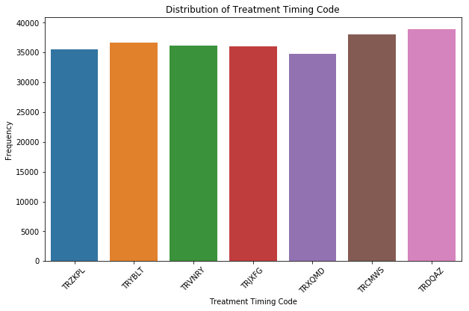
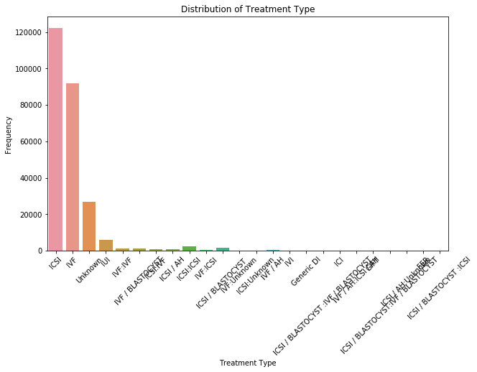
EDA (8)
- 시술 당시 코드는 범주가 대부분 골고르게 분포.
특정 시술 코드는 ICSI와 IVF가 다른 범주에 비해 과잉 분포, 즉 데이터 불균형

Slide 12
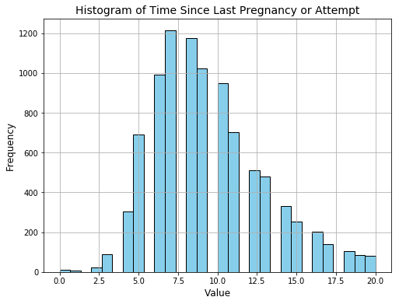
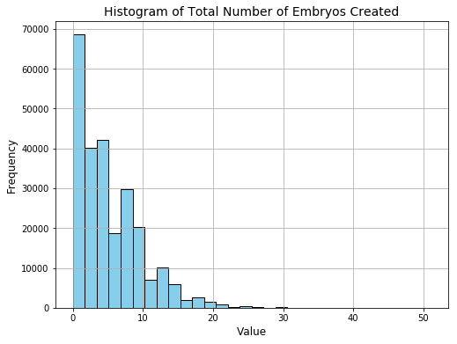
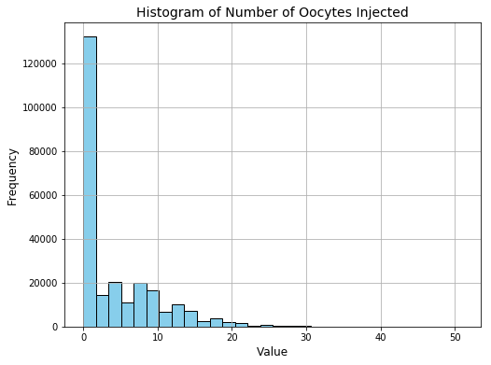
EDA (9)
- 임신 시도 또는 마지막 임신 경과 연수는 정규성을 보임.
총 생성 배아 수는 왼쪽으로 치우친 분포를 가짐으로 조정이 필요.
미세주입된 난자 수는 왼쪽으로 치우친 분포를 가짐으로 조정이 필요.

Slide 13
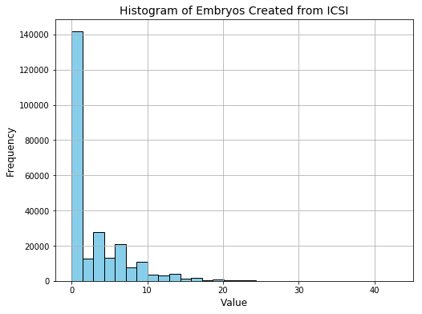
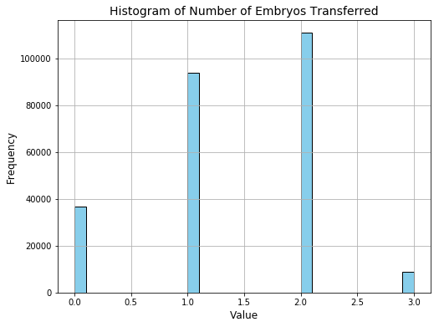
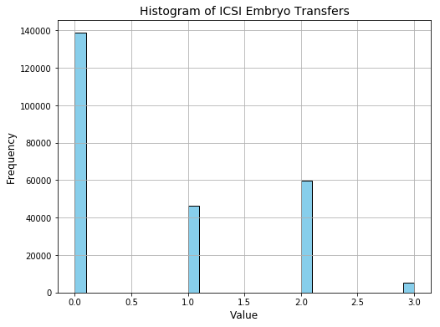
EDA (10)
미세주입에서 생성된 배아 수는 왼쪽으로 치우친 분포를 가짐으로 조정이 필요.
이식된 배아 수는 연속형이지만 4개의 값을 가짐으로 범주화 조정 고려.
미세주입된 배아 이식 수는 연속형이지만 4개의 값을 가짐으로 범주화 조정 고려.

Slide 14
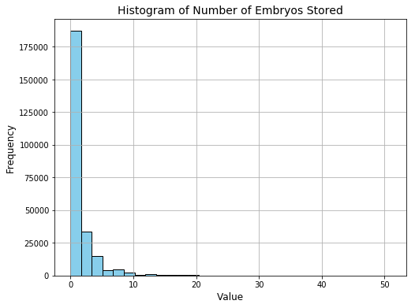
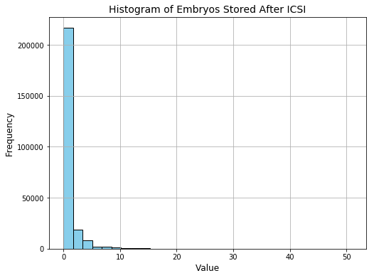
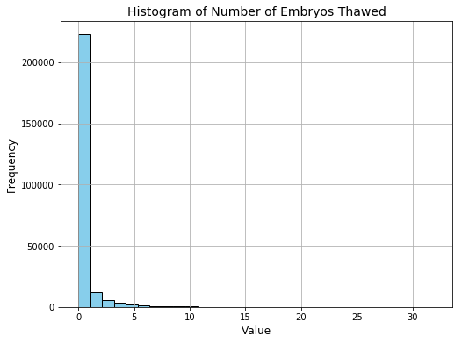
EDA (11)
저장된 배아 수는 왼쪽으로 치우친 분포를 가짐으로 조정이 필요.
미세주입 후 저장된 배아 수는 왼쪽으로 치우친 분포를 가짐으로 조정이 필요.
해동된 배아 수는 왼쪽으로 치우친 분포를 가짐으로 조정이 필요.

Slide 15
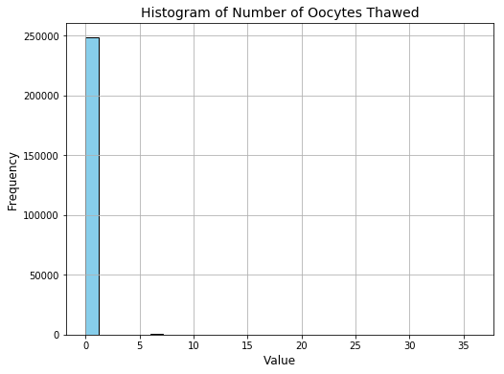
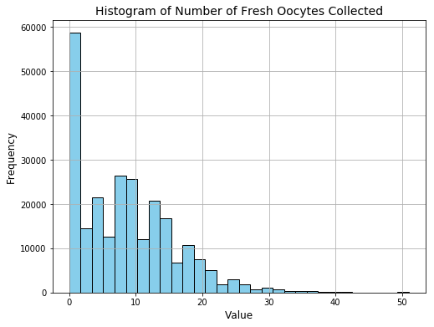
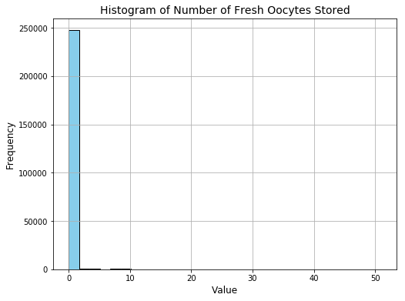
EDA (12)
해동 난자 수는 왼쪽으로 치우친 분포를 가짐으로 조정이 필요.
수집된 신선 난자 수는 왼쪽으로 치우친 분포를 가짐으로 조정이 필요.
저장된 신선 난자 수는 왼쪽으로 치우친 분포를 가짐으로 조정이 필요.

Slide 16
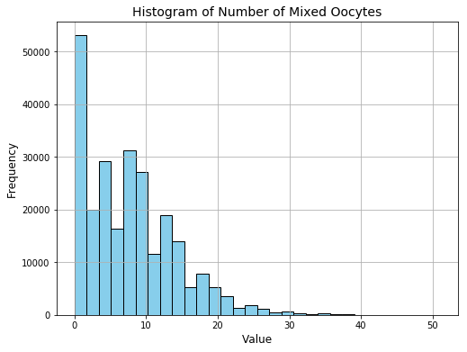
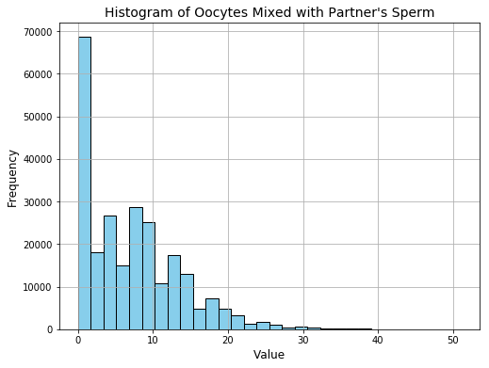
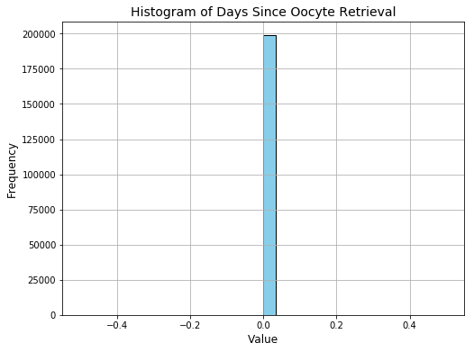
EDA (13)
혼합된 난자 수는 왼쪽으로 치우친 분포를 가짐으로 조정이 필요.
파트너 정자와 혼합된 난자 수는 왼쪽으로 치우친 분포를 가짐으로 조정이 필요.
난자 채취 경과일은 1개의 값만 가짐으로 범주화 고려.
하나의 범주만 가지고 있음으로 결측치 자체를 하나의 범주로 간주하고 종속변수와 카이제곱검증을 수행 후, p-value가 0.05 이하일 경우 결측치를 하나의 범주로 간주.

Slide 17
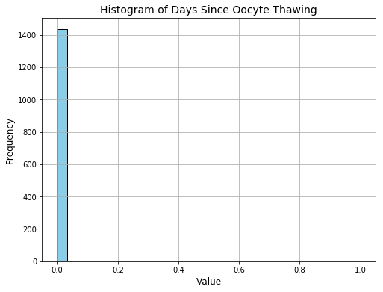
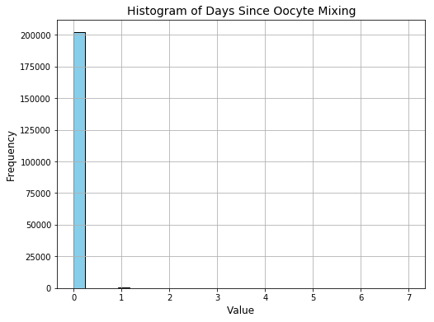
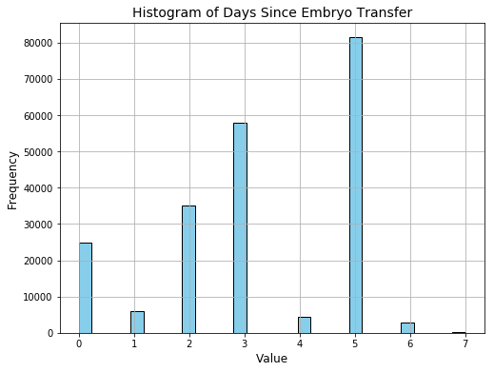
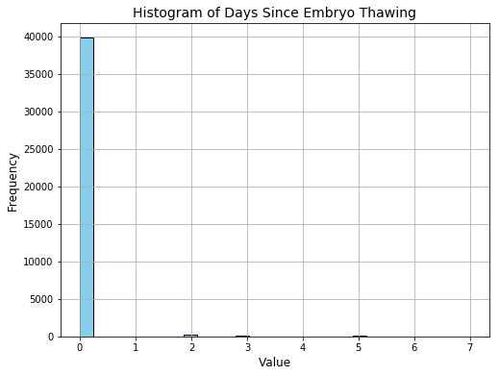
EDA (14)
난자 해동 경과일은 연속형이지만 2개의 값을 가짐으로 범주화 조정 고려. 조정 시 데이터 불균형 발생.
난자 혼합 경과일은 연속형이지만 2개의 값을 가짐으로 범주화 조정 고려. 조정 시 데이터 불균형 발생.
배아 이식 경과일은 연속형이지만 8개의 값을 가짐으로 범주화 조정 고려.
배아 해동 경과일은 연속형이지만 4개의 값을 가짐으로 범주화 조정 고려. 조정 시 데이터 불균형 발생.

Slide 18
EDA (15)
피처 중 절반의 피처들이 결측치를 보유하고 있음.
범주형 데이터는 대부분의 피처들이 데이터 불균형을 이루고 있음.
연속형 데이터는 범주화가 필요한 피처들이 존재함. 또한 한 쪽으로 치우친 피처들이 많아 데이터 분포 조정도 필요함.
데이터 불균형 조정과 결측치 보완이 모델 자체적으로 가능하고, 이상치에 강하며, 분포 조정과 스케일링이 필요없는 트리 구조 형태의 모델 사용을 고려.
lightgbm, xgboost, catboost 중 선택 가능.
범주형 피처들이 많음으로 모델 자체적으로 target encoding을 하여 encoding을 하는 catboost 모델 사용을 고려.

Slide 19
Data preprocessing (1)
ㅋ
Feature Engineering : 도메인 지식을 바탕으로 추가 변수 생성 ( 파생 변수 생성을 위해 횟수 관련 변수 데이터 핸들링 필요 )
총 시술 경험 : 특정 클리닉에서 얼마나 많은 비율의 시술을 받았는지 계산 (총 시술 횟수/클리닉 내 총 시술 횟수 )
IVF 대비 DI 비율 : IVF와 DI 시술 중 어느 쪽을 더 많이 시도했는지 파악( IVF 시술 횟수 / (IVF 시술 횟수 + DI 시술 횟수 )
주된 불임 원인 개수 : 주된 불임 원인의 개수를 통해 불임 정도 파악( 남성 주 불임 원인 + 여성 부 불임 원인 + 부부 부 불임 원인 )
시술당 임신율 : 전체 시술 중 임신이 성공한 비율( 총 임신 횟수 / 총 시술 횟수 )
IVF 임신 성공률 : IVF 시술당 임신 성공률 ( IVF 임신 횟수 / IVF 시술 횟수)
출산 성공률 : 임신 후 출산까지 이어진 비율 ( 총 출산 횟수 / 총 임신 횟수 )
배아 생존율 : 생성된 배아 중 실제로 이식된 비율 ( 이식된 배아 수 / 총 생성 배아 수 )
ICSI 배아 비율 : 전체 배아 중 ICSI 배아 비율( 미세주입에서 생성된 배아 수 / 총 생성 배아 수)
배아 저장율 : 배아를 얼마나 저장했는지 분석( 저장된 배아 수 / 총 생성 배아 수 )

Slide 20
Data preprocessing (2)
ㅋ
count_mapping = {
"0회": 0, "1회": 1, "2회": 2, "3회": 3, "4회": 4, "5회": 5, "6회 이상": 6
}
# 적용
for col in ['총 시술 횟수', 'IVF 시술 횟수', 'DI 시술 횟수', '총 임신 횟수', 'IVF 임신 횟수', 'DI 임신 횟수', '총 출산 횟수', 'IVF 출산 횟수', 'DI 출산 횟수','클리닉 내 총 시술 횟수']:
df[col] = df[col].map(count_mapping)
test[col] = test[col].map(count_mapping)
# 파생 변수 생성
def create_features(data):
data['총 시술 경험'] = data['총 시술 횟수'] / data['클리닉 내 총 시술 횟수']
data['ivf 대비 di 비율'] = data['IVF 시술 횟수'] / (data['IVF 시술 횟수'] + data['DI 시술 횟수'])
data['주된 불임 원인 개수'] = (data['남성 주 불임 원인'] + data['여성 주 불임 원인'] + data['부부 주 불임 원인'])
data['시술당 임신율'] = data['총 임신 횟수'] / data['총 시술 횟수']
data['IVF 임신 성공률'] = data['IVF 임신 횟수'] / data['IVF 시술 횟수']
data['출산 성공률'] = data['총 출산 횟수'] / data['총 임신 횟수']
data['배아 생존율'] = data['이식된 배아 수'] / data['총 생성 배아 수']
data['ICSI 배아 비율'] = data['미세주입에서 생성된 배아 수'] / data['총 생성 배아 수']
data['배아 저장율'] = data['저장된 배아 수'] / data['총 생성 배아 수']
return data
df = create_features(df)
test = create_features(test)

Slide 21
Data preprocessing (3)
ㅋ
Model data split
도메인 지식을 바탕으로 IVF와 DI에 따라 과정이 다르며, 특히 DI 모델에서는 특정 열이 모두 결측치인 열이 많음으로 모델을 나누어서 진행.
# IVF와 DI 데이터 분리
df1 = df[df['시술 유형'] == 'IVF']
df2 = df[df['시술 유형'] == 'DI']
test1 = test[test['시술 유형'] == 'IVF']
test2 = test[test['시술 유형'] == 'DI']

Slide 22
Data preprocessing (4)
ㅋ
3. Missing value processing
범주형 피처데이터의 결측치 중 결측치를 75% 이상 가진 피처들은 결측치 자체가 새로운 범주로 인식될 수 있음.
새로운 범주로 대체 되었을 때 종속변수와 연관성을 가지는 지 확인하기 위해 75% 이상 결측치를 가진 피처의 결측치를 -1로 대체 한 후, chi-squared test 진행.
임신 시도 또는 마지막 임신 경과 연수, 착상 전 유전 검사 사용 여부, PGS 시술여부, PGD 시술 여부, 난자 해동 경과일, 배아 해동 경과일 모두 75%이상 결측치를 가진 피처이며, 결측치를 -1로 대체 후, chi-squared test 결과 p-value가 모두 0.05(유의수준) 이하임으로 결측치가 하나의 범주로써 의미를 가짐.
특정 시술 유형 피처는 전체 데이터 중 2개의 결측치를 가짐으로, 데이터 의미에 알맞게 Unknown 범주로 대체.
DI 모델 중 피처의 모든 데이터가 결측치인 피처들은 의미가 없음으로 삭제.
처리하지 않은 난자 채취 경과일, 난자 혼합 경과일, 배아 이식 경과일 피처들의 결측치는 catboost 모델 내부의 트리 구조 결측치 보완을 이용해서 처리.

Slide 23
Data preprocessing (5)
ㅋ
import pandas as pd
import scipy.stats as stats
# 데이터 복제
df_d = df.copy()
# 결측치를 -1로 대체할 열 목록
cols_to_fill = [
"임신 시도 또는 마지막 임신 경과 연수", "착상 전 유전 검사 사용 여부",
"PGS 시술여부", "PGD 시술 여부", "난자 해동 경과일", "배아 해동 경과일"
]
# 결측치 -1로 대체
df_d[cols_to_fill] = df_d[cols_to_fill].fillna(-1)
# 종속 변수 (임신 성공 여부)가 범주형 변수라고 가정
dependent_var = "임신 성공 여부"
# 카이제곱 검정 수행
for col in cols_to_fill:
contingency_table = pd.crosstab(df_d[col], df_d[dependent_var])
chi2, p, dof, expected = stats.chi2_contingency(contingency_table)
print(f"변수: {col}")
print(f"카이제곱 통계량: {chi2:.4f}, p-값: {p:.4f}\n")

Slide 24
Data preprocessing (6)
ㅋ
# 특정 컬럼의 결측치를 -1로 채우기
fillna_cols = [
'임신 시도 또는 마지막 임신 경과 연수', '착상 전 유전 검사 사용 여부', 'PGS 시술 여부',
'PGD 시술 여부', '난자 해동 경과일', '배아 해동 경과일'
]
df[fillna_cols] = df[fillna_cols].fillna(-1)
df1[fillna_cols] = df1[fillna_cols].fillna(-1)
df2[fillna_cols] = df2[fillna_cols].fillna(-1)
df1['특정 시술 유형'].fillna('Unknown', inplace=True)
df2 = df2[df2.isnull().sum(axis=1) != 6291]

Slide 25
Data preprocessing (7)
ㅋ
4. Data type casting
Catboost 모델의 자체적인 encoding처리를 사용함으로 범주형 피처들을 따로 지정 후, str type으로 변환
# 범주형 변수 설정
categorical_columns = [
'시술 시기 코드', '시술 당시 나이', '시술 유형', '특정 시술 유형', '배란 자극 여부',
'배란 유도 유형', '단일 배아 이식 여부', '착상 전 유전 검사 사용 여부',
'착상 전 유전 진단 사용 여부', '남성 주 불임 원인', '남성 부 불임 원인',
'여성 주 불임 원인', '여성 부 불임 원인', '부부 주 불임 원인', '부부 부 불임 원인',
'불명확 불임 원인', '불임 원인 - 난관 질환', '불임 원인 - 남성 요인', '불임 원인 - 배란 장애',
'불임 원인 - 여성 요인', '불임 원인 - 자궁경부 문제', '불임 원인 - 자궁내막증',
'불임 원인 - 정자 농도', '불임 원인 - 정자 면역학적 요인', '불임 원인 - 정자 운동성',
'불임 원인 - 정자 형태', '배아 생성 주요 이유', '난자 출처', '정자 출처',
'난자 기증자 나이', '정자 기증자 나이', '동결 배아 사용 여부', '신선 배아 사용 여부',
'기증 배아 사용 여부', '대리모 여부', 'PGD 시술 여부', 'PGS 시술 여부','총 시술 경험','주된 불임 원인 개수'
]
# 범주형 변수 문자열 변환
df[categorical_columns] = df[categorical_columns].astype(str)
test[categorical_columns] = test[categorical_columns].astype(str)
df1[categorical_columns] = df1[categorical_columns].astype(str)
df2[categorical_columns] = df2[categorical_columns].astype(str)
test1[categorical_columns] = test1[categorical_columns].astype(str).fillna('nan')
test2[categorical_columns] = test2[categorical_columns].astype(str).fillna('nan')

Slide 26
Data preprocessing (8)
ㅋ
5. Data split
Modeling을 위해 train / test 데이터 분할
# 종속변수 (임신 성공 여부)
X1, y1 = df1.drop(columns=['임신 성공 여부']), df1['임신 성공 여부']
X2, y2 = df2.drop(columns=['임신 성공 여부']), df2['임신 성공 여부']
X_test1 = test1.drop(columns=['임신 성공 여부'], errors='ignore')
X_test2 = test2.drop(columns=['임신 성공 여부'], errors='ignore')

Slide 27
Modeling (1)
ㅋ
Catboost 모델을 사용하여 모델링 진행.
EDA에서 언급한대로 범주형 변수가 많고, 피처데이터들의 불균형 정도가 심함.
자체적인 data encoding, missing value processing과 트리 기반 모형 특성 상 data standardization, outlier handling 과정을 생략이 가능해 편리함.
Catboost는 ordered boosting 기법 , target encoding , L2 regularization, oblivious trees 사용으로 인해 빅데이터에서 과적합 위험이 감소.
데이터가 25만행임으로 시간 비용 절감을 위해 hyperparameter tuning은 Bayesian optimization으로 진행.
과적합 위험을 방지하고 일반화를 위해 K-Fold Cross-validation을 진행.
불균형 데이터에 강한 StratifiedKFold 기법을 사용.
K값이 높아질수록 과적합 위험은 줄어들고 일반화는 잘 되지만, 시간 비용 절감을 위해 IVF 모델은 K=3, DI 모델은 K=5로 진행

Slide 28
Modeling (2)
ㅋ
# Optuna 하이퍼파라미터 튜닝 함수
def objective(trial, X, y, n_splits):
params = {
"iterations": trial.suggest_int("iterations", 800, 1300 ),
"depth": trial.suggest_int("depth", 4, 7),
"learning_rate": trial.suggest_float("learning_rate", 0.02, 0.1, log=True),
"l2_leaf_reg": trial.suggest_float("l2_leaf_reg", 1e-2, 5, log=True),
"border_count": trial.suggest_int("border_count", 32, 200),
}
skf = StratifiedKFold(n_splits=n_splits, shuffle=True, random_state=42)
auc_scores = []
for train_idx, val_idx in skf.split(X, y):
X_train, X_val = X.iloc[train_idx], X.iloc[val_idx]
y_train, y_val = y.iloc[train_idx], y.iloc[val_idx]
model = CatBoostClassifier(**params, cat_features=categorical_columns, verbose=0)
model.fit(X_train, y_train, eval_set=(X_val, y_val), early_stopping_rounds=50, verbose=0)
preds = model.predict_proba(X_val)[:, 1]
auc_scores.append(roc_auc_score(y_val, preds))
return np.mean(auc_scores)

Slide 29
Modeling (3)
ㅋ
# IVF 튜닝 (n_splits=3)
study1 = optuna.create_study(direction="maximize")
study1.optimize(lambda trial: objective(trial, X1, y1, 5), n_trials=10)
best_params1 = study1.best_params
# DI 튜닝 (n_splits=5)
study2 = optuna.create_study(direction="maximize")
study2.optimize(lambda trial: objective(trial, X2, y2, 10), n_trials=10)
best_params2 = study2.best_params
# 최적의 파라미터로 모델 학습 및 예측
def train_and_predict(X, y, X_test, best_params, n_splits):
skf = StratifiedKFold(n_splits=n_splits, shuffle=True, random_state=42)
final_preds = np.zeros(len(X_test))
for train_idx, val_idx in skf.split(X, y):
X_train, X_val = X.iloc[train_idx], X.iloc[val_idx]
y_train, y_val = y.iloc[train_idx], y.iloc[val_idx]
model = CatBoostClassifier(**best_params, cat_features=categorical_columns, verbose=0)
model.fit(X_train, y_train, eval_set=(X_val, y_val), early_stopping_rounds=30, verbose=0)
final_preds += model.predict_proba(X_test)[:, 1] / n_splits
return final_preds

Slide 30
Modeling (4)
ㅋ
final_preds1 = train_and_predict(X1, y1, X_test1, best_params1, 3)
final_preds2 = train_and_predict(X2, y2, X_test2, best_params2, 5)
# 예측값을 원래 index로 복원하여 sample_submission.csv 저장
test1['probability'] = final_preds1
test2['probability'] = final_preds2
final_submission = pd.concat([test1[['probability']], test2[['probability']]]).sort_index()
sample_submission = pd.read_csv('sample_submission.csv')
sample_submission['probability'] = final_submission['probability'].values
sample_submission.to_csv('submission123.csv', index=False)

Slide 31
Modeling (5)
ㅋ
IVF / DI 모델 각각 roc_auc_score가 0.738 / 0.688 로 도출.
자체적인 컴퓨터 성능이나 시간 비용을 늘인다면, 교차검증의 K값을 올리고 hyperparameter 를 grid search 기법을 사용, 혹은 범위를 넓게 잡을 수 있음.
위의 방법을 택했을 때, 더 높은 roc_auc_score를 기대해볼 수 있음.

